Slide 1
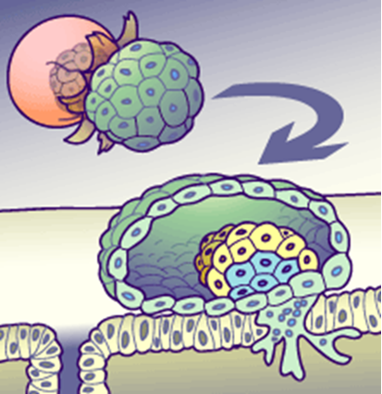
2EME SEMAINE DU DÉVELOPPEMENT EMBRYONNAIRE
Dr Adjouri

Slide 2
PLAN
INTRODUCTION.
LA NIDATION.
LES TRANSFORMATIONS DU BLASTOCYSTE.
APPLICATION CLINIQUE.

Slide 3
INTRODUCTION.

Slide 4
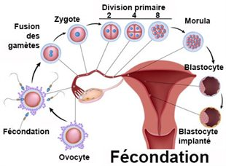
La première semaine du développement embryonnaire correspond aux transformations qui se déroulent du premier jour au septième jour de la vie de l’embryon.
Elle concerne les phénomènes suivants:
-La fécondation.
-La segmentation.
-La migration.
-La formation du blastocyste.

Slide 5
La deuxième semaine du développement embryonnaire se déroule du 7eme jour au 14-15eme jour du développement.
Elle est marquée par les évènements suivants :
Les transformations du blastocyste.
L’implantation concomitante de l’œuf dans la muqueuse utérine (la nidation).

Slide 6
LA NIDATION.

Slide 7

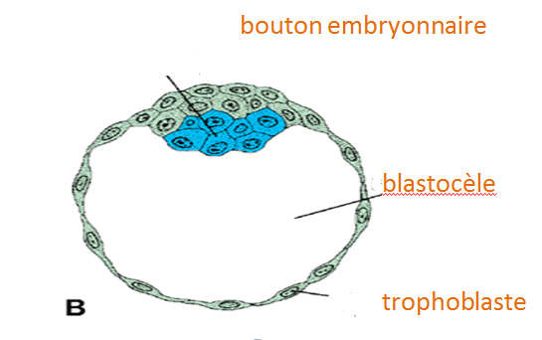
Zone pellucide
Au 7eme jour du développement embryonnaire, le blastocyste libéré de sa zone pellucide, se prépare à l’implantation.
Blastocyste
Endomètre

Slide 8
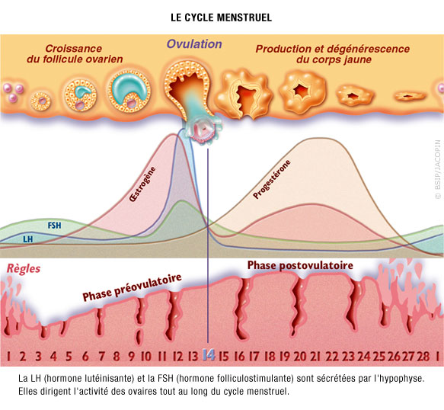
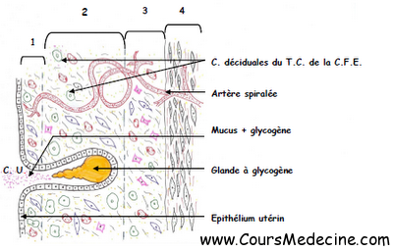
La fixation ne peut avoir lieu que si l'utérus est entré dans sa phase sécrétoire (lutéinique, post ovulatoire):
  myomètre relâché.
  glandes excrètent le glycogène+ mucus.
  artères de la C.F.E.(couche fonctionnelle de l’endomètre) devenues spiralées.
  cellules de la C.F.E. devenues déciduales (hypertrophie + hyperplasie).

Slide 9
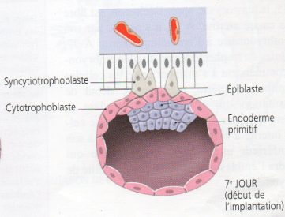
J7: Le blastocyste se fixe au niveau de l’endomètre (c’est le début de l’implantation).

Slide 10
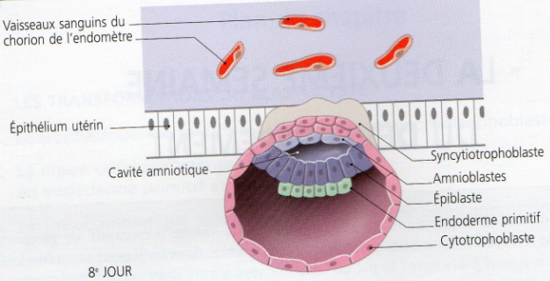
J8: Le syncytiotrophoblaste s’infiltre entre les cellules de la muqueuse utérine permettant le passage du blastocyste dans l’endomètre.

Slide 11
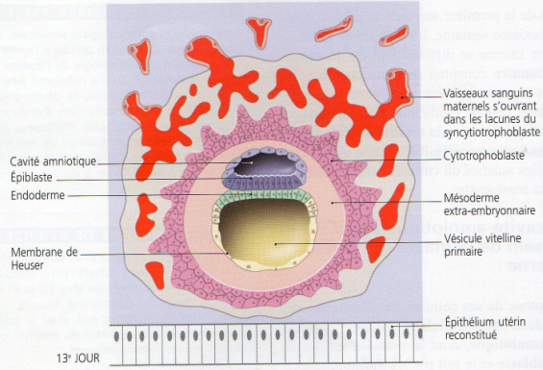
J10: Le blastocyste est entièrement enchâssé dans le chorion de l’endomètre.
Entre le 10e et 12e jour, l’épithélium utérin rétablit sa continuité.

Slide 12
LES TRANSFORMATIONS DU BLASTOCYSTE.

Slide 13
Au 8eme jour
1. Le trophoblaste se différencie en 02 couches:
Couche interne cellulaire: cytotrophoblaste.
Couche externe syncytiale: syncytiotrophoblaste.
2. Le bouton embryonnaire se différencie aussi en 02 couches:
Couche externe à cellules hautes : épiblaste. (ectoblaste)
Couche interne à petites cellules : hypoblaste. (entoblaste ou entoblaste primitif)
3. L’épiblaste se creuse d’une cavité: c’est la formation de la cavité amniotique.

Slide 14
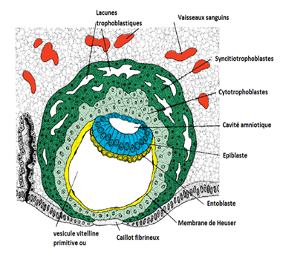
9e- 10e jour
Apparition de lacunes dans le syncytiotrophoblaste.
Formation de la membrane de Heuser (à partir de l’hypoblaste) qui va délimiter une nouvelle cavité: la vésicule vitelline primitive.

Slide 15
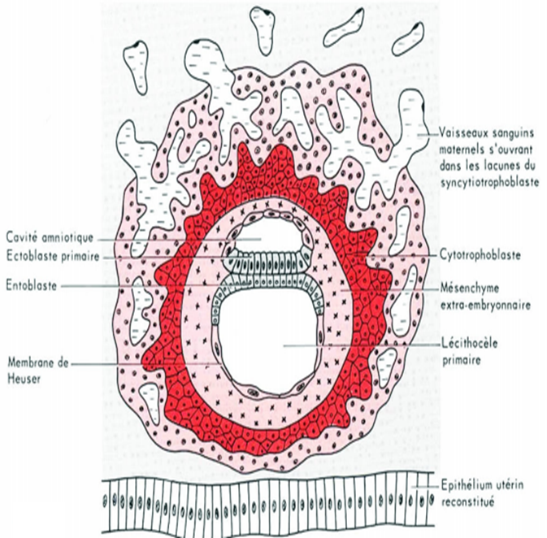
10e-13e jour
Les lacunes syncytiales s’ouvrent dans les capillaires maternels: c’est le début de la circulation utéro-placentaire.
Apparition du mésenchyme extra embryonnaire ou mésoblaste extra embryonnaire (entre le cytotrophoblaste en dehors et la vésicule vitelline primitive et la cavité amniotique en dedans).

Slide 16
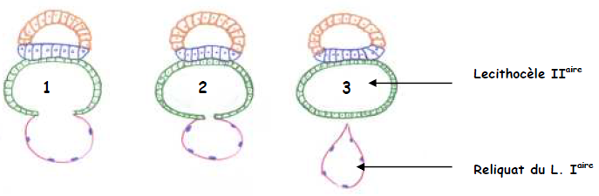
Au 13e jour
Formation de la vésicule vitelline secondaire (lécithocèle secondaire) par poussée des cellules hypoblastiques repoussant la Membrane de Heuser.

Slide 17
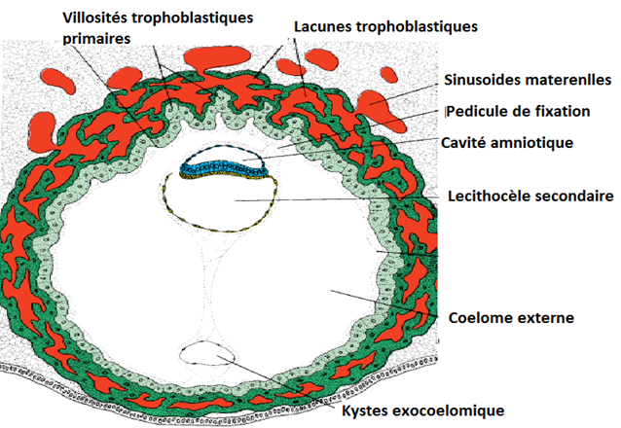
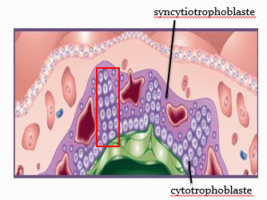
Au 13e jour
2. Apparition des villosités trophoblastiques primaires. (faites d’un axe de cytotrophoblaste entouré de syncytiotrophoblaste).

Slide 18
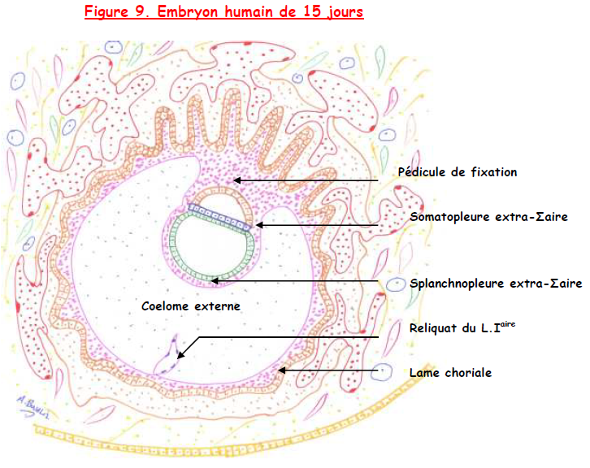
Au 15e jour
Dans le mésenchyme extra embryonnaire, apparaissent des cavités qui confluent et donnent une grande cavité: le cœlome externe.

Slide 19
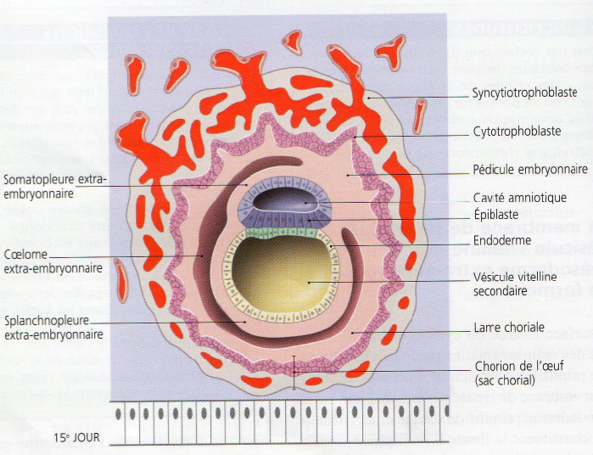
Répartition du mésenchyme extra embryonnaire:
· La lame choriale : c’est le mésenchyme plaqué contre la face interne du cytotrophoblaste ;
· Le pédicule embryonnaire : c’est le mésenchyme compris entre le toit de la cavité amniotique et le cytotrophoblaste.
· La splanchnopleure extra-embryonnaire : c’est le mésenchyme plaqué contre la face externe de la paroi du lecithocèle secondaire .
· La somatopleure extra-embryonnaire : c’est le mésenchyme plaqué à la surface externe de la cavité amniotique .

Slide 20
A la fin de la 2ème semaine, la sphère choriale a la structure suivante :
Un disque embryonnaire didermique, avec l’épiblaste superficiel et l‘hypoblaste sous-jacent ;
Une cavité amniotique, au-dessus du disque embryonnaire.
Une vésicule vitelline secondaire au-dessous du disque embryonnaire.
Cet ensemble baigne dans le cœlome externe
le pédicule embryonnaire (futur cordon ombilical) relie les structures suscitées au trophoblaste.

Slide 21
APPLICATION CLINIQUE.

Slide 22
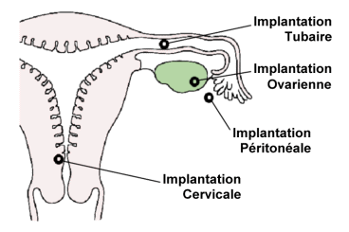
LA GROSSESSE EXTRA UTERINE. (G.E.U)
Définition:
La G.E.U est la nidation ectopique (anormale) de l'œuf en-dehors de la cavité utérine.
La plupart des grossesses ectopiques sont des grossesses tubaires (au niveau de la trompe). La GEU peut être aussi ovarienne, cervicale (col utérin) voire abdominale.

Slide 23
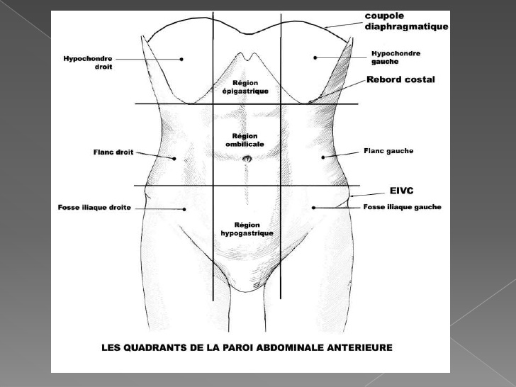
Symptômes: « chez une femme en activité génitale »
Métrorragies (c’est des saignements génitaux en dehors des règles), parfois un retard de règles.
Douleurs abdominales, unilatérales le plus souvent, au niveau des fosses iliaques (droite ou gauche).
R!: Attention, une douleur de la fosse iliaque droite peut faire confondre le diagnostic avec une appendicite.

Slide 24
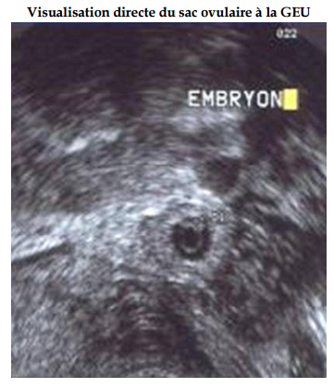
Examens complémentaires à demander:
Dosage de la β-hCG: c’est une hormone sécrétée par le syncytiotrophoblaste. Elle est présente dans la circulation sanguine une semaine après la fécondation. Sa positivité permet d'affirmer l'existence d'une grossesse.
Faire une échographie abdomino-pelvienne.

Slide 25
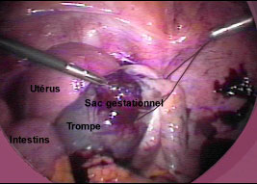
Traitement:
La G.E.U. est une urgence chirurgicale absolue.
Le traitement repose sur la chirurgie.

